Slide 1
2023 실무요건 핀테크 데이터 분석가 과정
ESG 등급 평가 모델
ESG 등급 평가 체계 설정 및 자동화
5조 백관민 장연주 최준호

Slide 2
목차
CONTENTS
1. ESG
2. 프로젝트 소개
3. 한계 및 개선 방향

Slide 3
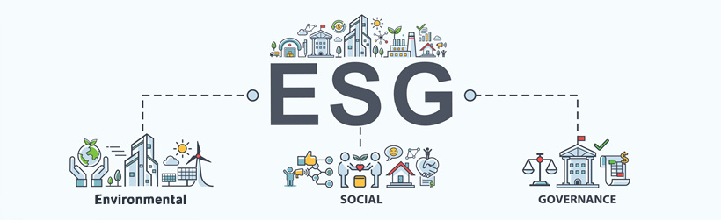
01
1. ESG란?
ESG
▶ ESG란
- 기업의 비재무적 요소인 환경(Environment)·사회(Social)·지배구조(Governance)를 뜻하는 말.
- 투자 의사 결정 시 '사회책임투자'(SRI) 혹은 '지속가능투자'의 관점에서 기업의 재무적 요소들과 함께 고려한다.
▶ ESG가 왜 평가 기준이 됐을까?
- 예측 불가능한 위기에 대응할 ‘지속가능 경영’의 중요성 대두
- ESG는 지속가능 경영 능력을 판단한 보편적 기준
Notes:
ESG에 대한 대중의 관심은 지속적으로 증가하고 있다. ESG는 환경(Environment), 사회(Social), 지배구조(Governance)를 뜻하는 단어로 기업의 비재무적 정보를 의미한다. ESG는 2004년 유엔 글로벌콤펙트(UNGC, UN Global Compact)에서 처음 사용되었고 2006년부터 유엔 책임투자원칙(UN PRI, UN Principles for Responsible Investment)에서 관련 규제들이 만들어졌다. ESG에 대한 관심이 확대는 ESG 투자 활동 확대와 관련 지수와 ETF 등 ESG 투자지표 개발로 이어졌다. 2020년 6월 기준 ESG 글로벌 투자규모는 약 40.5조 USD로 2012년 대비 약 3배 상승했다(금융위원회, 20201).국제적 변화에 따라 한국의 금융기관들도 빠르게 변화하며 시장상황에 적응하고 있다. 한국거래소는 ESG Leaders150, 코스피200 ESG지수 등의 지수상품을 공시하고, 국민연금은 석탄발전 기업투자 전면 중단과 2022년까지 기금의 50%를 ESG 지표에 따른 운용 계획을 밝혔다(기획재정부, 20212).

Slide 4
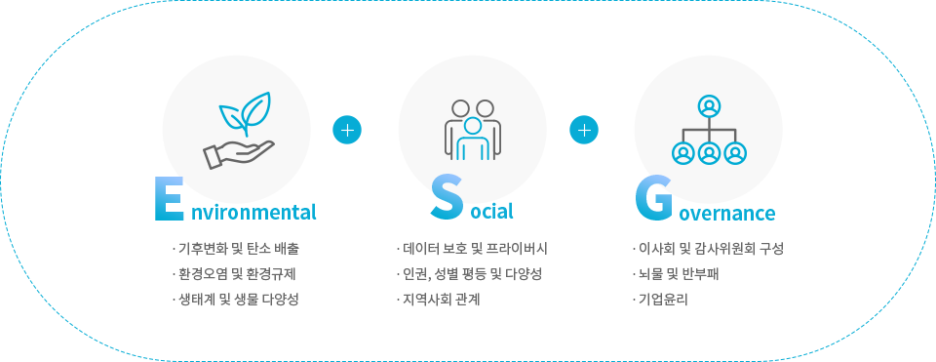
01
1. ESG란?
ESG
Notes:
E, S, G 각각에 대한 설명 간략하게.

Slide 5
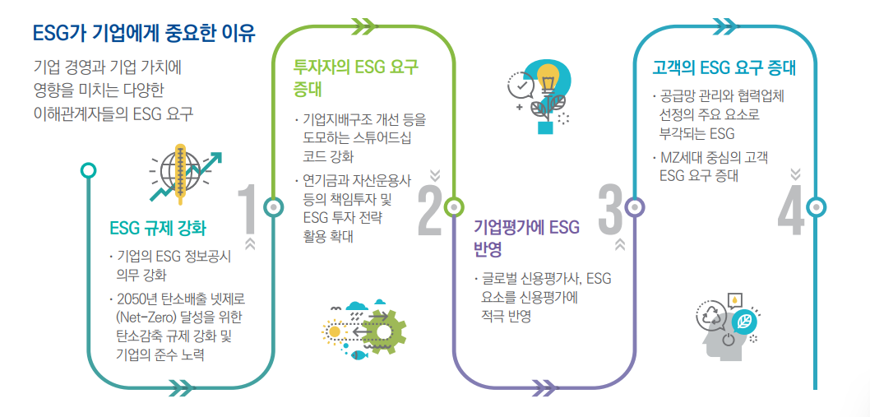
01
2. ESG의 중요성
ESG

Slide 6
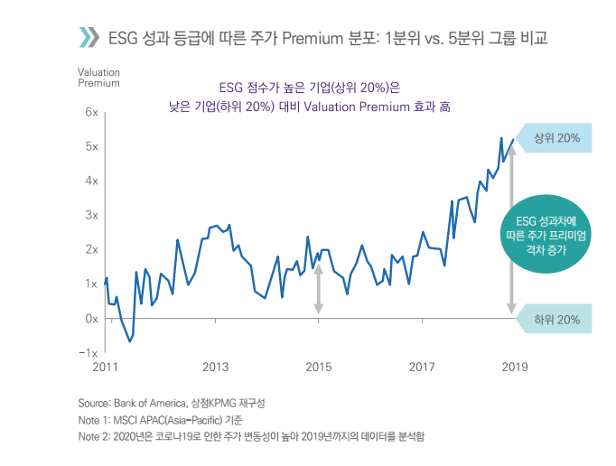
01
3. ESG 평가 등급과 기업 성과의 상관관계
ESG
[그림 1]
Notes:
[그림1] ESG 점수가 높은 기업 (상위 20%)은 낮은 기업(하위 20%) 대비 Valuation Premium의 효과가 높다.

Slide 7
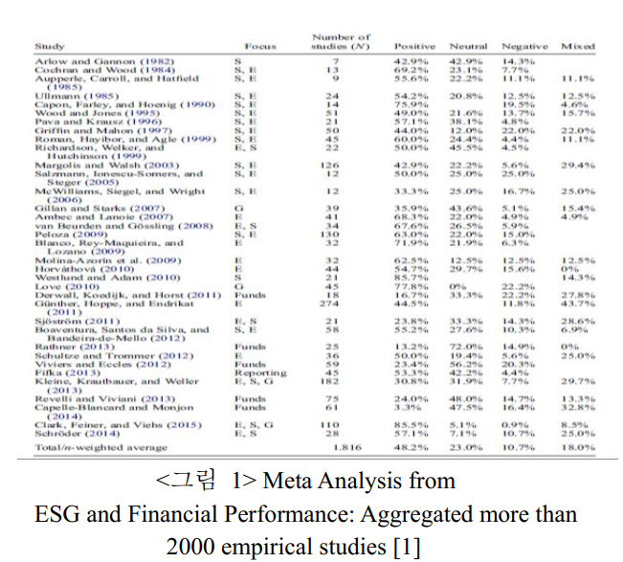
01
3. ESG 평가 등급과 기업 성과의 상관관계
ESG
[그림 2]
Notes:
<그림 2> 은 총 스터디 케이스 1816 개를 이용하여 메타 분석을 진행한 연구로 대부분의 스터디 케이스들이 ESG 경영와 기업 성과가 연관이 있으며 특히 양의 상관관계가 있다는 것을 보여주고 있다.

Slide 8
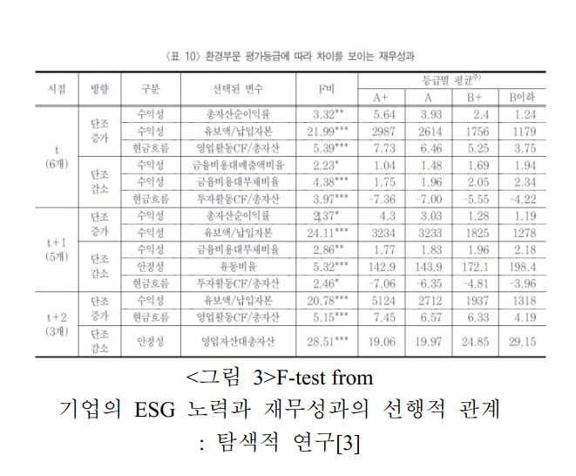
01
3. ESG 평가 등급과 기업 성과의 상관관계
ESG
[그림 3]
Notes:
<그림 3> 은 총자산 순이익률, 유보액/납입자산 등과같이 기업성과와 관련된 다양한 변수들을 종속변수로, ESG 기업 등급을 독립변수로 하여 F 검정을 진행한 결과이다. 이 역시 다수의 기업 성과 변수들이 ESG 와 관련하여 높은 상관관계를 보이고 있으며, 특히 많은 성과가 ESG 와 관련하여 양의 상관관계를 가지고 있다는 점에서 유의미하다고 볼 수 있다.

Slide 9
01
4. 기존 ESG 평가지표
ESG
평가지표 | 평가방법 | 평가항목
MSCI ESG 평가 | - 공개정보 기반으로 평가 - 피평가자는 정보 검증 과정에 참여 가능 | - 37개 이슈로 구분 - 이슈별 세부 평가항목이 있으나 피평가 기관 별도 요청 필요
다우존스 지속가능 경영지수 | - 피평가자가 질문자에 답변한 내용 기반 평가 | - 특정 차원에 대해 산업별 가중치 부여, 산업에 따라 Industry-specific criteria 적용 - 61개 산업 분류에 따라 80~120문항의 설문 조사 시행
ESG Risk 평가 | - 공개정보 기반으로 평가 - 피평가자 요청 시 보고서 발간 전 정보 업데이트 가능 | - 기업 거버넌스 20대 중대한 ESG 이슈 (산업별 상이) - 각 산업별 최소 70개 항목 평가하나, 세부 평가항목은 외부 비공개
ESG Disclosure Data | - 공개정보 기반으로 평가 | - 에너지 폐기물, 여성임원, 이사회 독립성, 산업 특정 데이터 등을 포함한 ESG 정보 공시의 투명성에 대해 평가 - 120개 지표에 대해 평가. 정보 누락에 대해서는 감점 적용
Notes:
기존의 평가 지표의 한계
기업이 자체적으로 공개한 정보 기반으로 평가
피평가자가 답변한 내용으로 평가
따라서 비재무적 정보나, 기업이 자체적으로 공개하지 않은 정보에 대해서는 평가되어 있지 않다.
우리는 뉴스의 텍스트마이닝을 통해 비재무적 정보, 기업이 자체적으로 입력하지 않은 정보에 대해서 평가를 진행.

Slide 10
02
프로젝트개요
목표
대상
형태
ESG 등급을 평가하여
한눈에 볼 수 있는 서비스
기업의 ESG 실무자
대시보드
▶ 대시보드
샘플로는
우리은행
토스
현대자동차를
썼다는 말을
추가할 예정
텍스트마이닝을 통한 ESG 등급 평가
ESG 등급에 영향을 미친 뉴스 제목 및 ESG Sentence
각 기업의 E, S, G 이슈의 비율
날짜별 추이

Slide 11
02
프로젝트개요
모범규준 캡처 보여주고
모범규준에서 키워드리스트 뽑았다는거 보여줄 예정입니다.

Slide 12
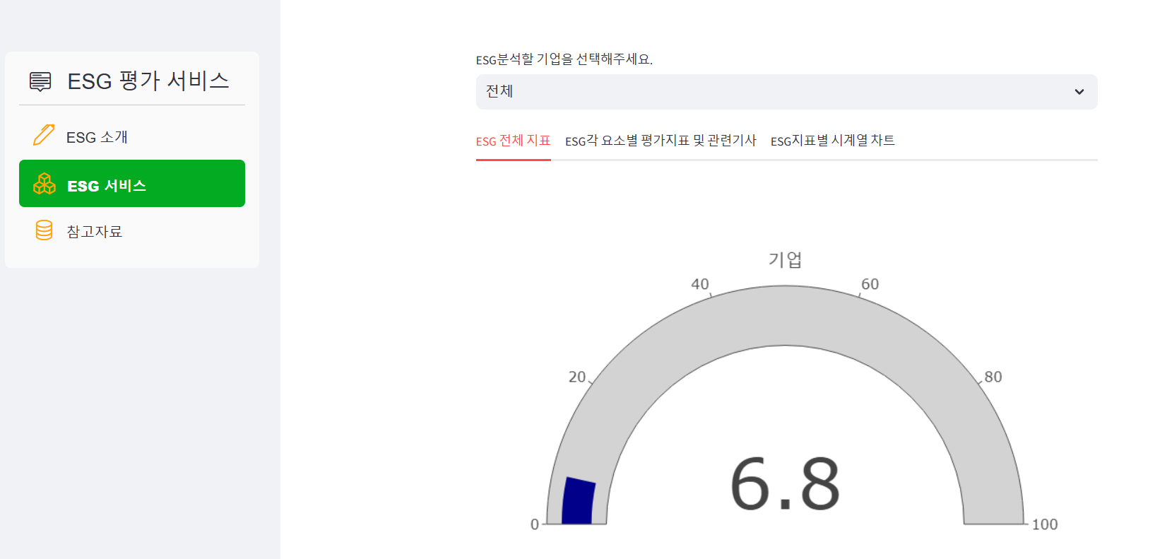
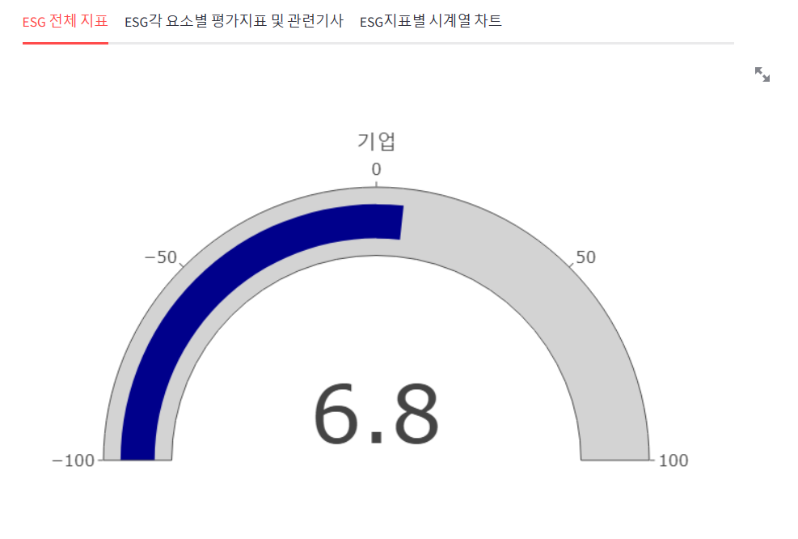
02
프로젝트개요

Slide 13
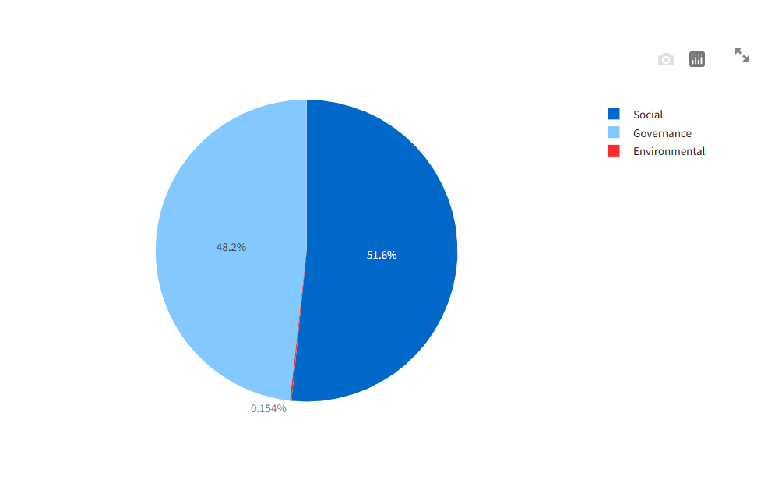
02
프로젝트개요

Slide 14
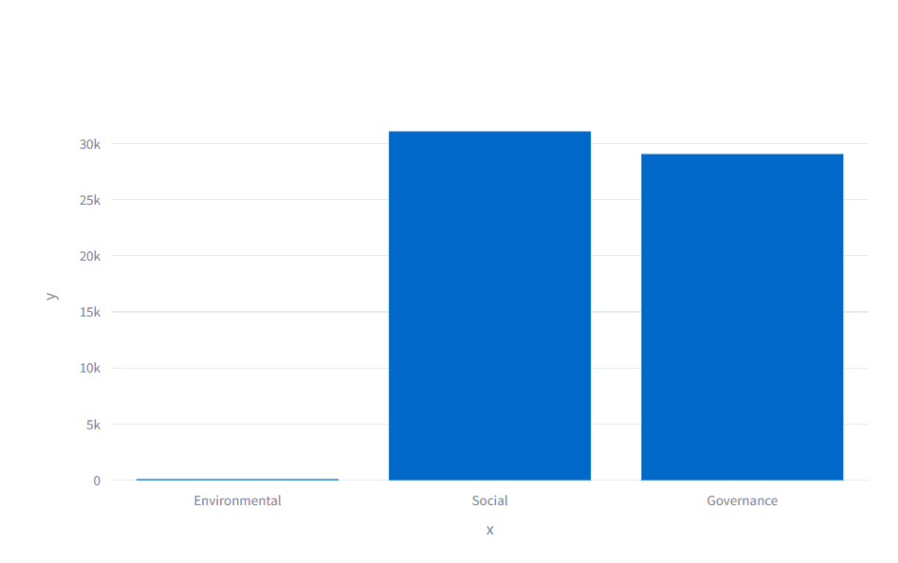
02
프로젝트개요

Slide 15
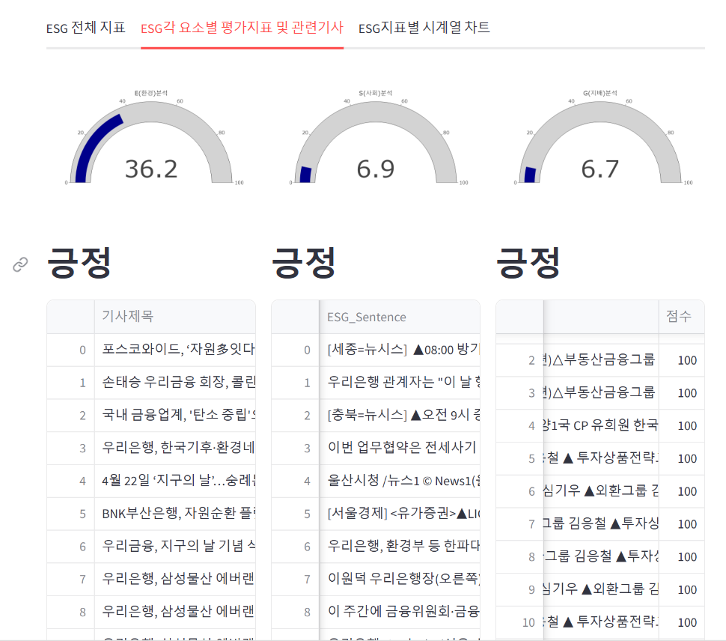
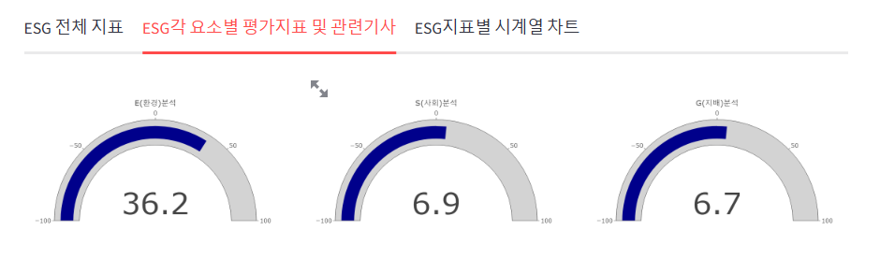
02
프로젝트개요

Slide 16
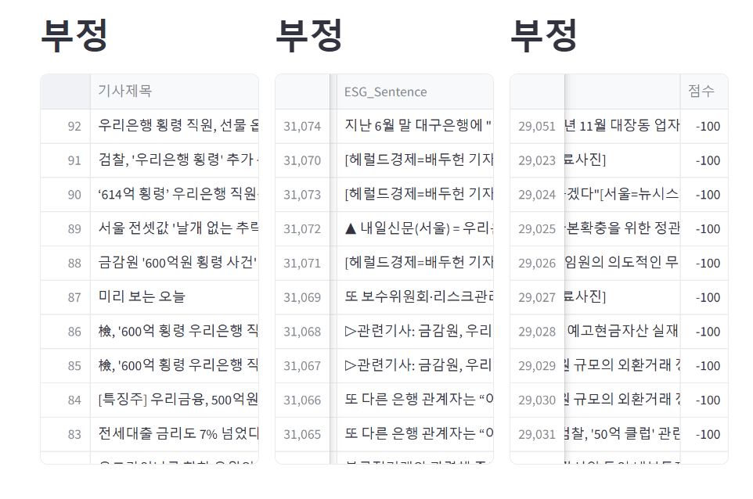
02
프로젝트개요

Slide 17
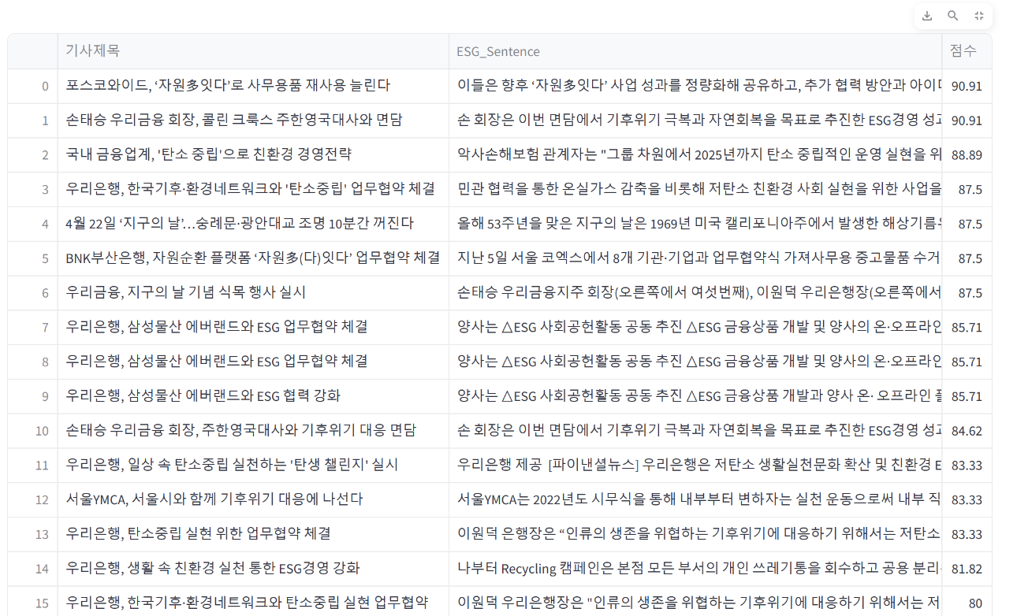
02
프로젝트개요

Slide 18
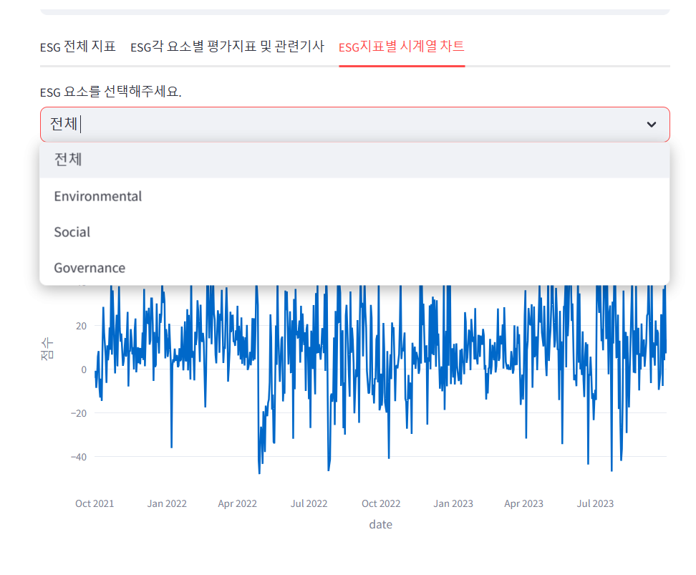
02
프로젝트개요

Slide 19
03
한계및개선
한계
ESG 키워드 나눌 때 겹치는 것들이 있어
Ex) ‘환경’ – E keyword이면서도 ‘기업 경영 환경‘ 등에서 보면 S, G
E의 충분한 데이터가 있어도 S, G의 특정 이슈가 부각될 경우 E, S, G의 비율이 편향적으로 드러나는 경우 있어
우리은행의 횡령 이슈 캡처 넣을 예정
개선
E, S, G 키워드 리스트 보완
E, S, G 키워드에 가중치를 부여하는 방향 > 편향성 걱정
텍스트마이닝을 활용한 비재무적 지표에 집중했으나, 재무적 지표까지 함께 보여준다면 더 좋은 서비스 될 것.

Slide 20
감사합니다

